Slide 1
MSA 의 장점

Slide 2
MSA를 채택하는 이유.
독립성
서비스 별 독립적인 배포가 가능해짐
  서비스 별 팀으로 구분되어 의사소통인원이 적기에 프로젝트 진행이 빠름
  팀이 독립적으로 개발 및 배포가 가능해 짐
  코드양이 비교적 작기 때문에 코드 작성, 테스트, 빌드 과정의 시간이 훨씬 적게 든다.
데이터베이스의 독립적인 분리로 대규모처리가 용이해짐
  읽기 전용 데이터베이스를 추가하거나 캐시를 활용해 트래픽을 줄이려는 시도를 해도 트래픽을 감당안되는 순간이 있음
  각 서비스 별로 독립적인 DB셋팅을 함으로써 대규모 트래픽을 감당한다.
서비스를 독립적으로 분리함으로 써 서비스 장애의 전파를 최소화한다.
  인증 관련 장애가 발생하더라도 결재 관련 서비스에 문제가 확산되지 않는다.
  모놀리식이라면 DB커넥션 풀등의 부족으로 전체적인 서비스에 문제가 생길수 있으나, MSA에선
  문제가 발생한 서비스만 확인하면 된다.

Slide 3
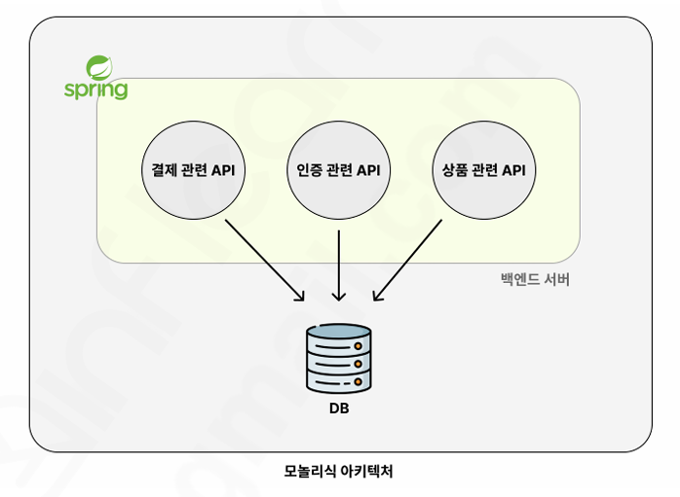
모놀리식 아키텍쳐

Slide 4
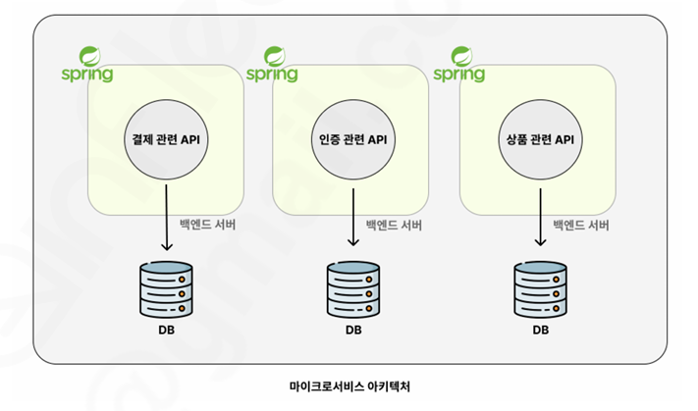
MSA 아키텍쳐

Slide 5
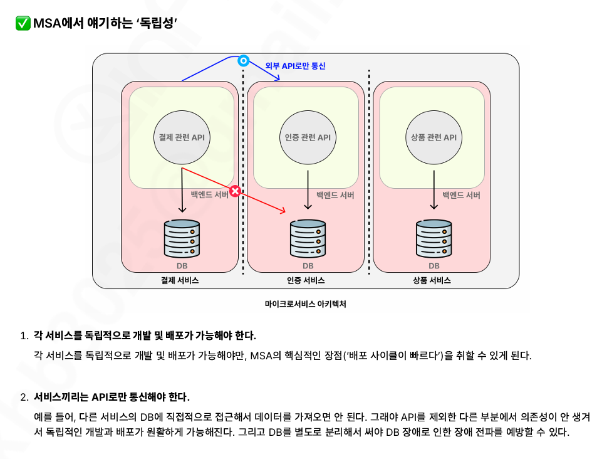
MSA 서버끼리의 통신

